Slide 1
Из опыта участия в профессиональном конкурсе мастерства «Воспитатель года»
Подготовила: Попова А.В
Воспитатель 1 кв. категории МКДОУ д/c 362 комбинированного вида

Slide 3

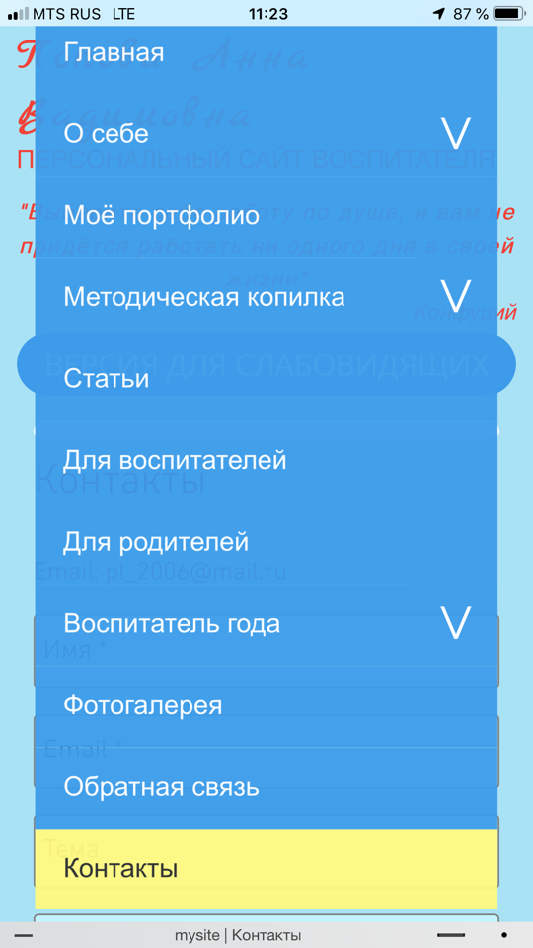

Slide 4
Адрес персонального интернет-ресурса
http://popova2017.wixsite.com/mysite

Slide 5
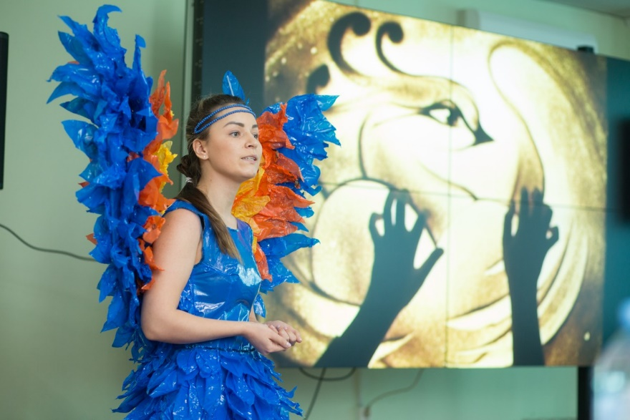

Slide 6
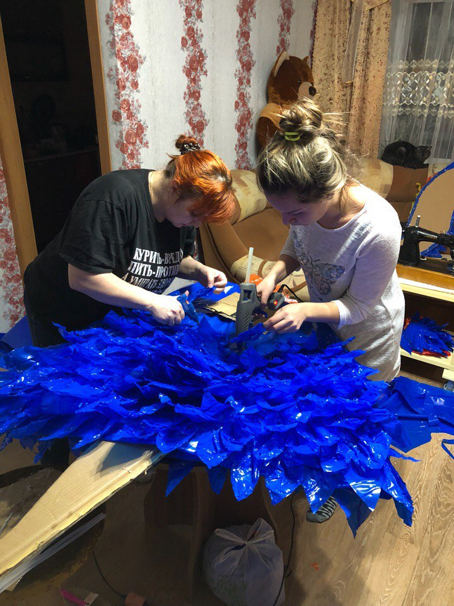
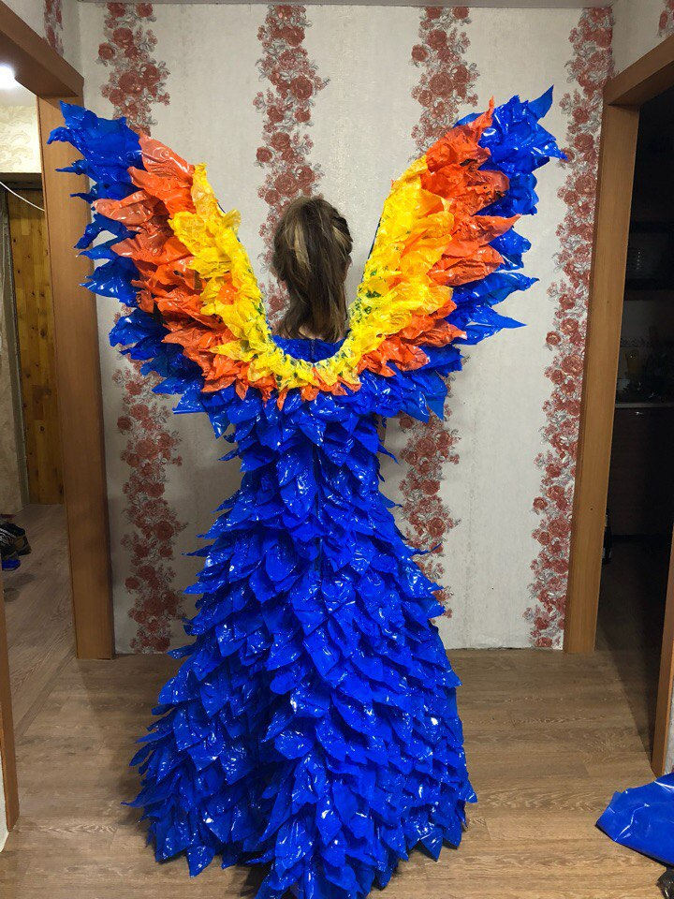

Slide 7
Темы для поведения конкурсного задания « Беседа с родителями»
Тема №1 « Игра в жизни ребенка дошкольного возраста
Тема №2 «Растим здорового ребенка»
Тема №3 « Впервые в детском саду: вопросы адаптации»
Тема №4 «Дети в современном информационном пространстве: угрозы и возможности»
Тема №5 « Особый ребенок в детском коллективе»
Тема №6 « Как помочь родителям подготовить ребенка к школе»
Тема №7 « Безопасность ребенка в современном мире»
Тема №8 «Детские капризы, упрямство и способы их преодоления»

Slide 8
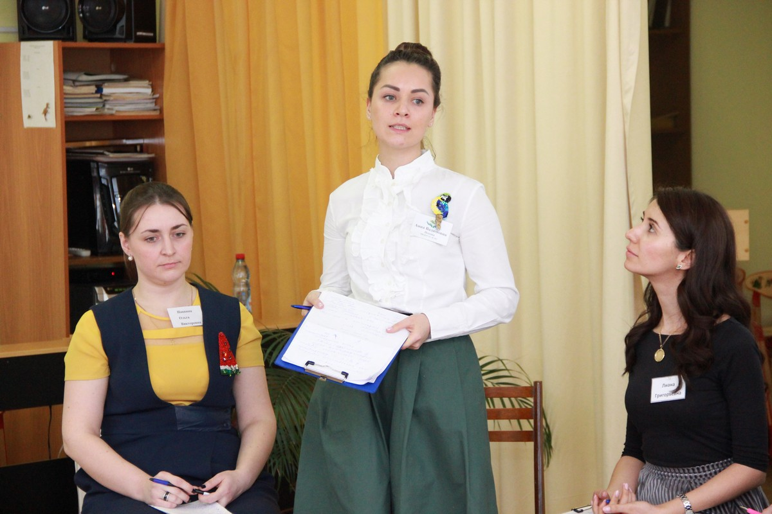

Slide 9
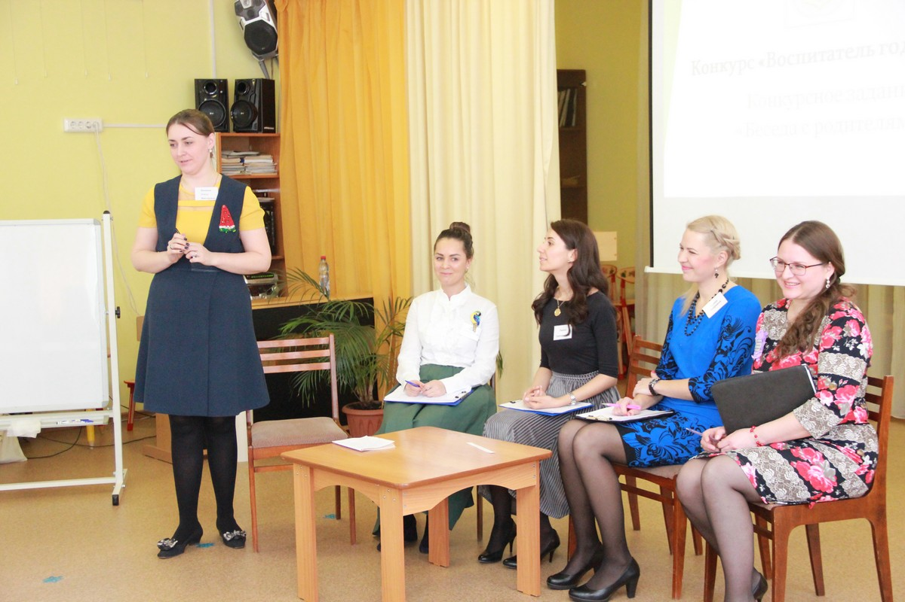

Slide 10
Некоторые требования к технике проведения педагогического мероприятия:
Занятие должно быть релевантным теме творческой презентации, эмоциональным, вызывать интерес к познанию и открытию мира;
темп и ритм занятия должны быть оптимальными, действия педагога и детей завершенными;
необходим полный контакт во взаимодействии педагога и воспитанников с соблюдением педагогического такта и проявлением педагогического оптимизма;
доминировать должна атмосфера доброжелательности и активной творческой деятельности;
по возможности следует менять виды деятельности детей, оптимально сочетать различные методы и приемы обучения;
педагог должен обеспечить активное участие каждого ребенка в образовательной деятельности.

Slide 11
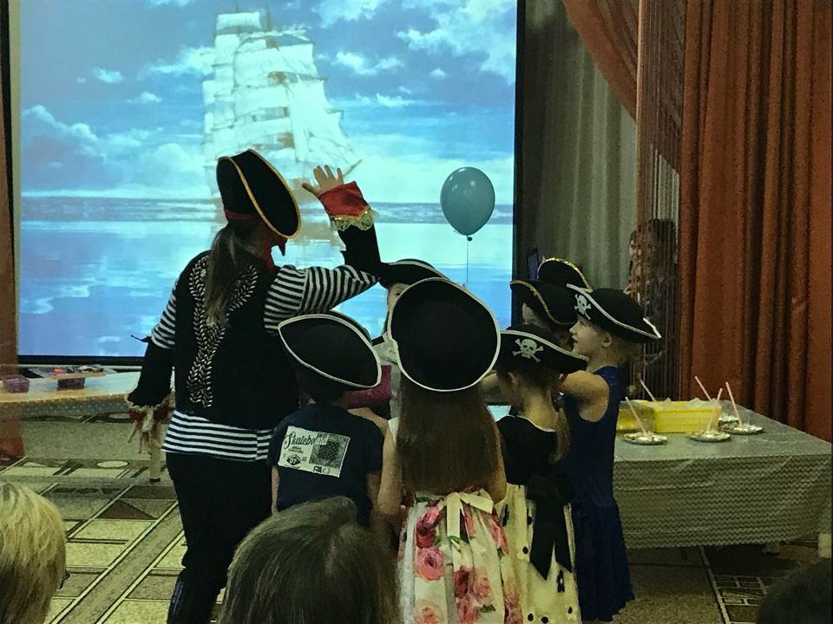

Slide 12
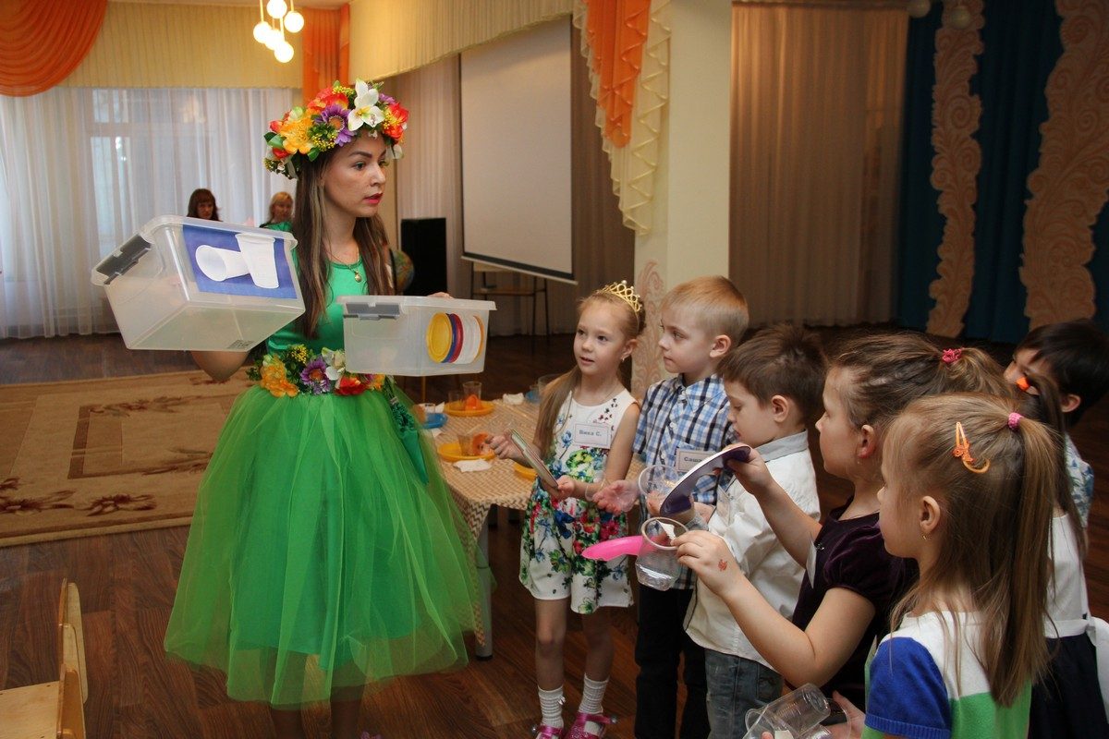

Slide 13
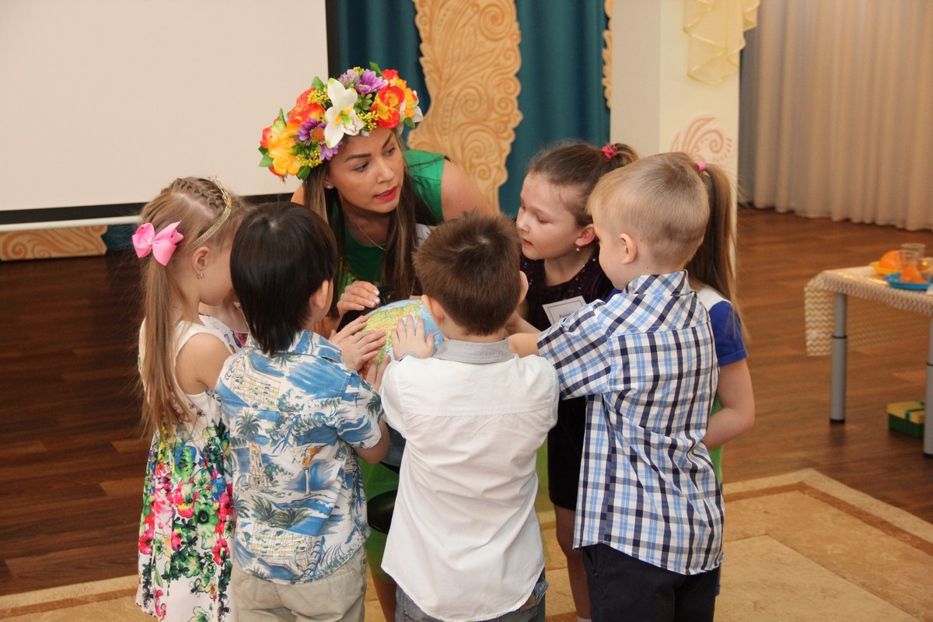

Slide 14
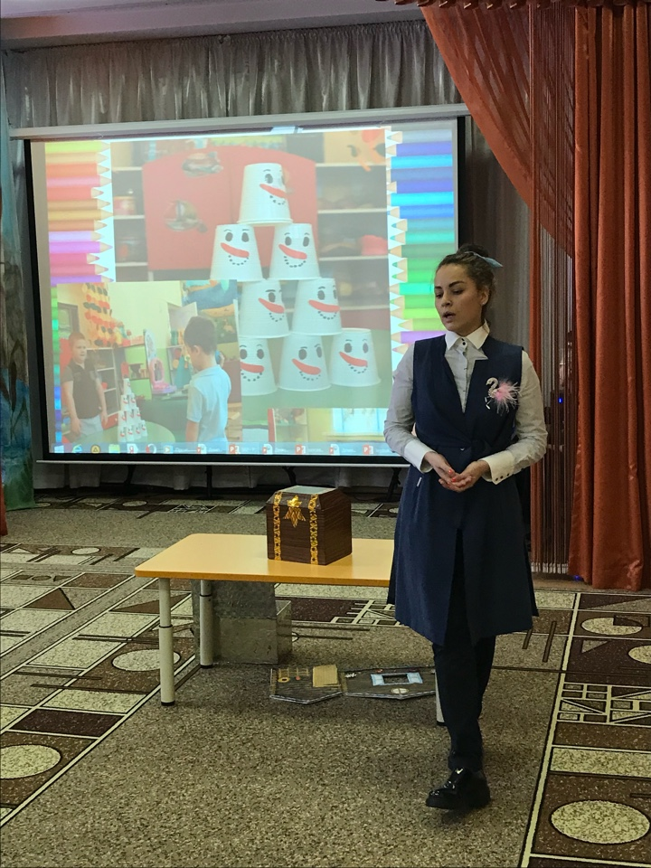

Slide 15
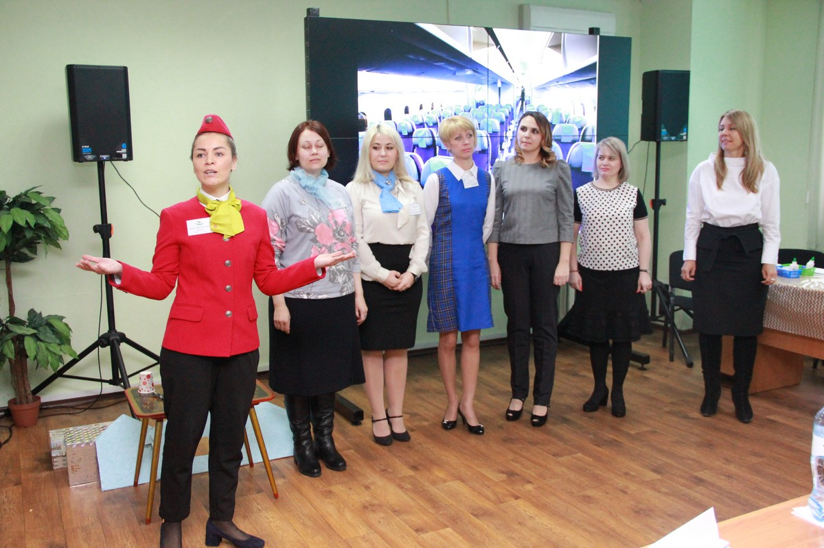

Slide 16
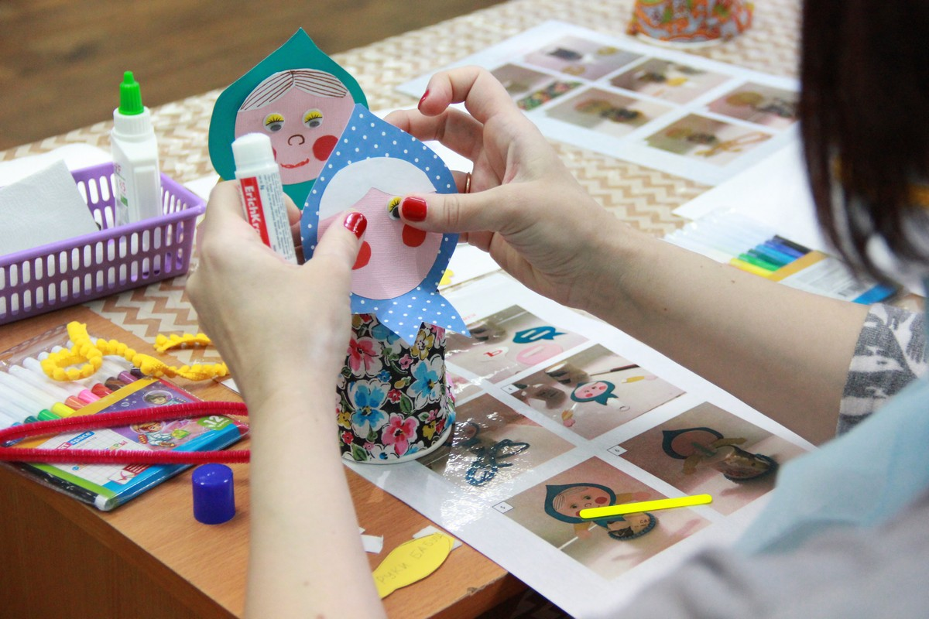
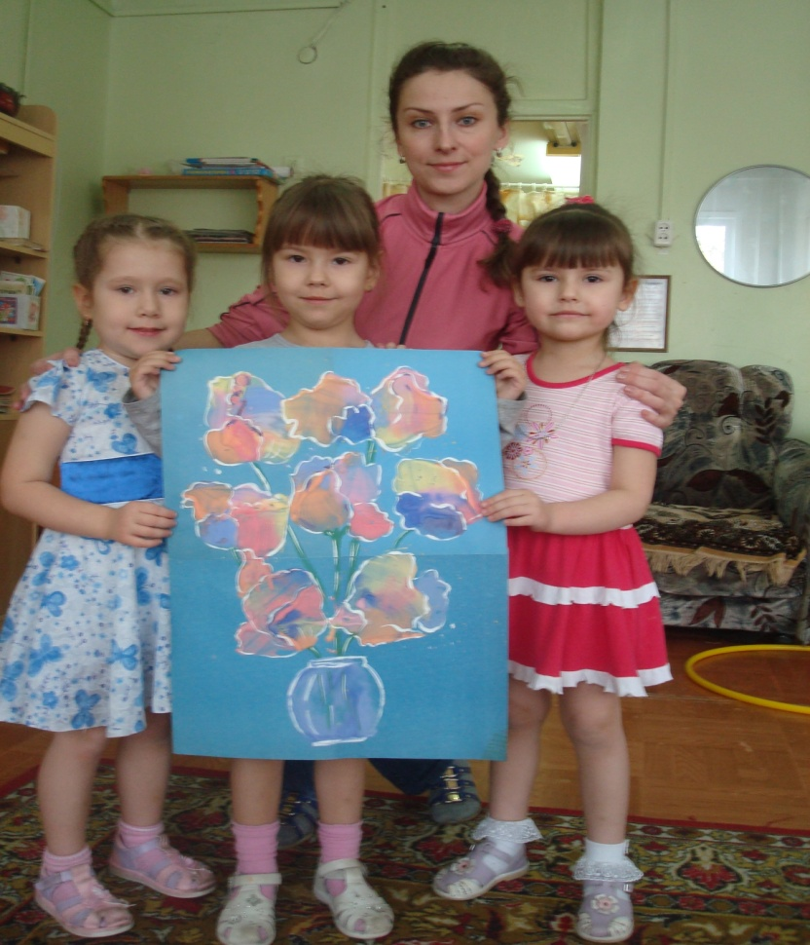

Slide 17
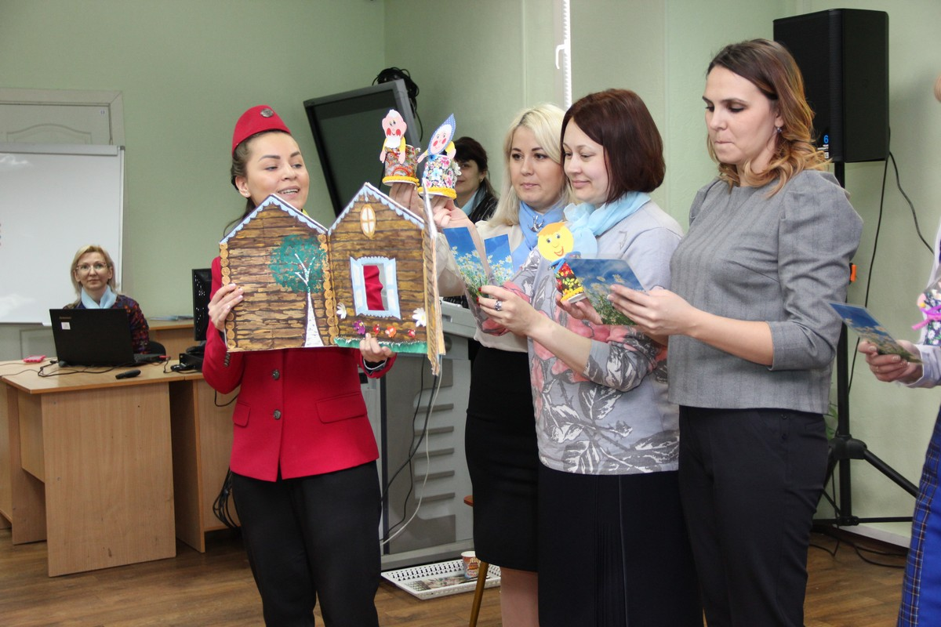

Slide 18
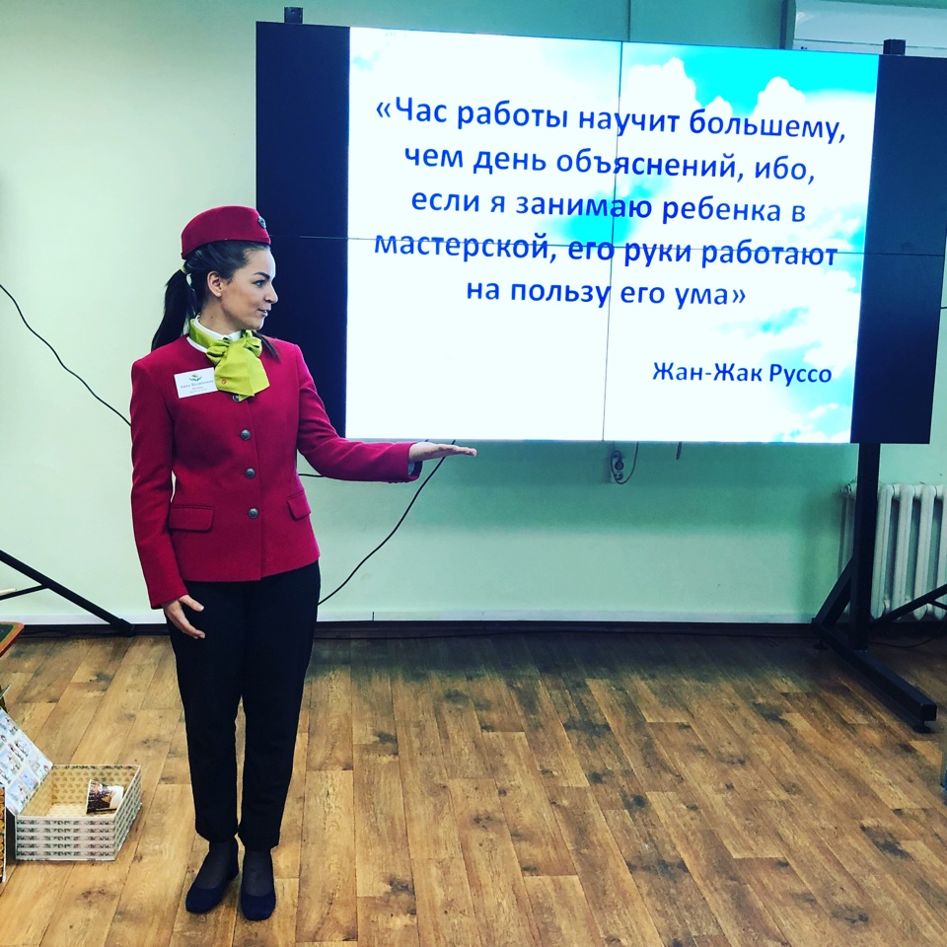

Slide 19
Примерные темы «Открытой дискуссии»
1. Образование для будущего: как воспитать успешного человека
2. Ребенок 21 века: поиск новых подходов к образованию
3. Содержание дошкольного образования и вызовы современности
4.Неординарный ребенок в ДОУ
5.Инклюзивное образование в ДОУ: проблемы и возможности
6.Детская субкультура в ДОУ: создаем или поддерживаем
7. Здоровье детей: сберегаем, укрепляем или развиваем?
8. Художественная деятельность – творчество или исполнительство?
9. Педагогическая диагностика в ДОУ: формальность или необходимость?

Slide 20
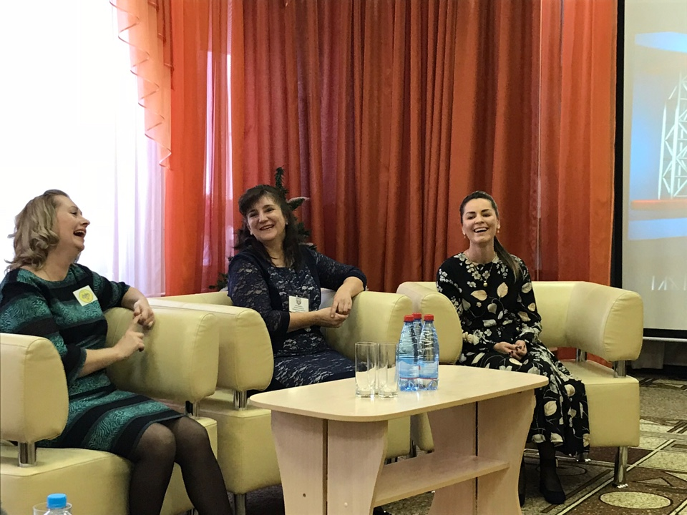

Slide 21
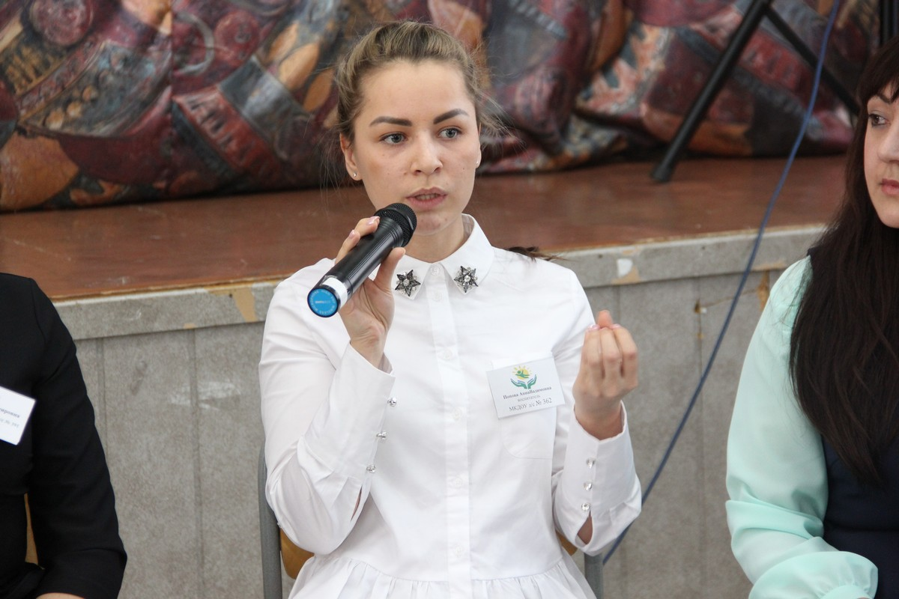

Slide 22
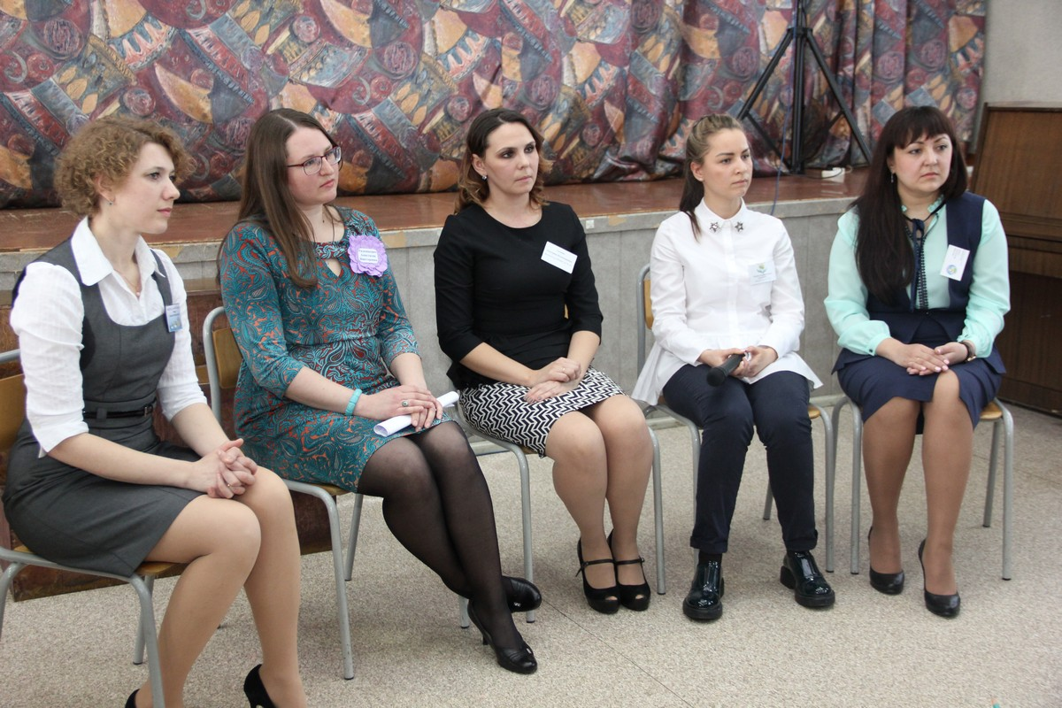

Slide 23
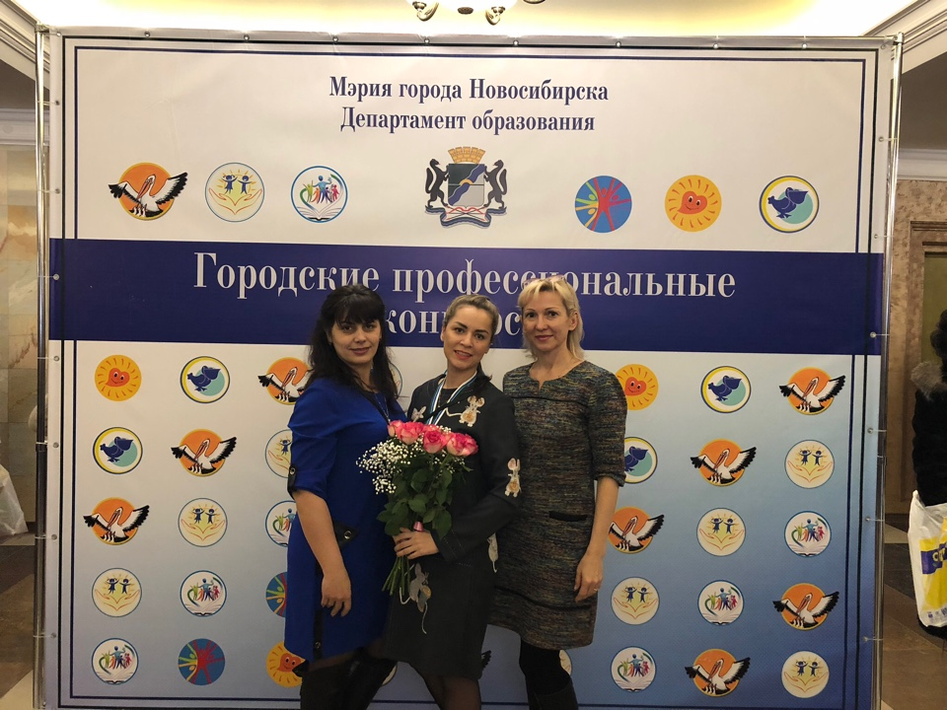

Slide 24
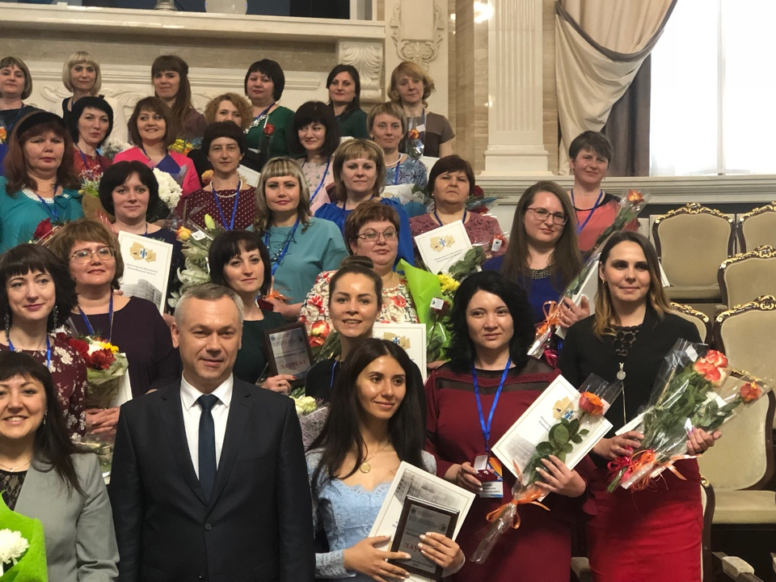

Slide 25
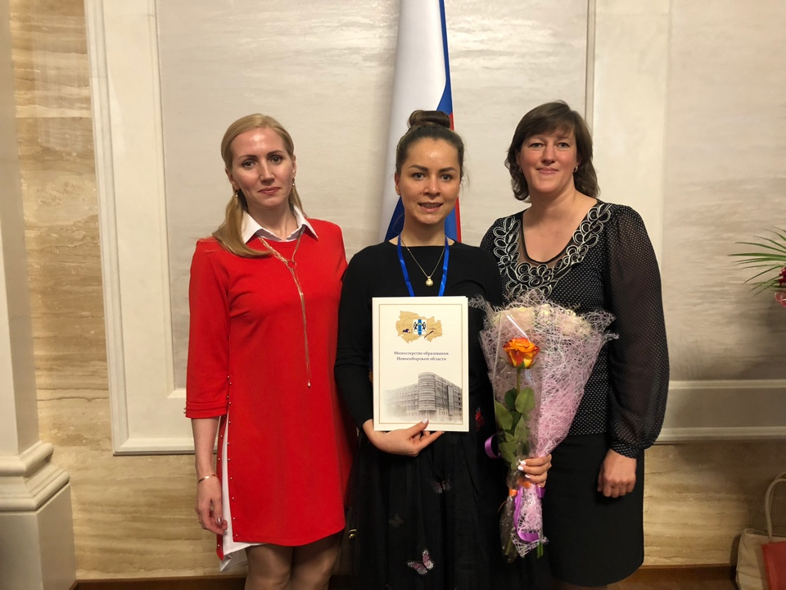

Slide 26
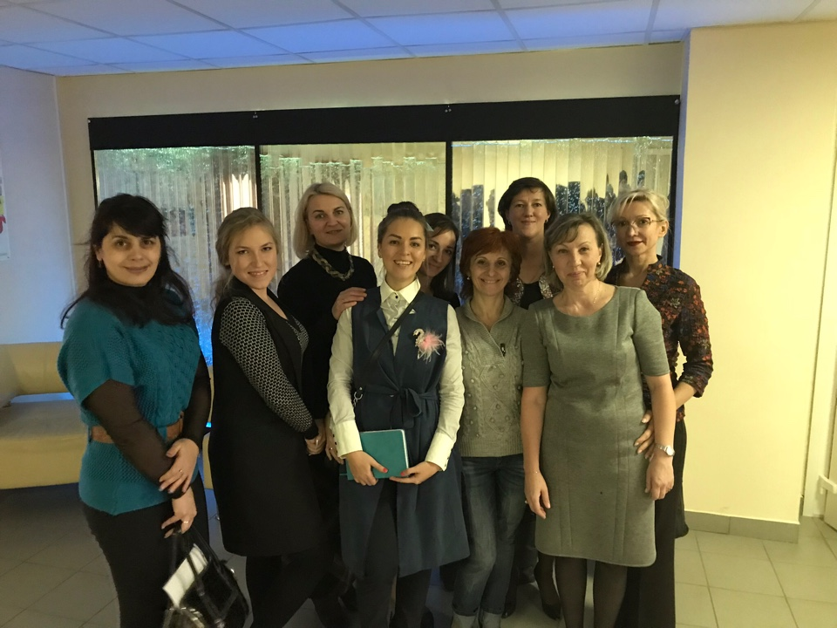

Slide 27
Творческих вам успехов, уважаемые коллеги!

